Slide 1
Phần mềm quản lý Cửa hàng tiện lợi
NHÓM 4
Giảng viên hướng dẫn: Trương Tấn Khoa

Slide 2
Thành viên thực hiện
STT | Họ tên - MSSV
1 | Trần Gia Bảo - 3121560015
2 | Nguyễn Quang Hà - 3121410170
3 | Nguyễn Trí Dũng - 3121560021
4 | Phan Duy Cửu - 3121410101
5 | Lê Trung Hiếu - 3120560027
Đề tài
Hệ thống phần mềm quản lý Cửa hàng tiện lợi

Slide 3
Nội dung báo cáo
01.
Giới thiệu
03.
Khảo sát hệ thống
02.
Phân tích hệ thống
04.
Tổng kết
Mô tả tổng quát và hướng thực hiện đề tài
Phương thức, kết quả khảo sát, nhận xét và hướng giải quyết
Sơ đồ phân tích hệ thống, usecase, thiết kế dữ liệu, thiết kế giao diện
Tổng kết đề tài và tài liệu tham khảo

Slide 4
01
Giới thiệu đề tài
1. Mô tả tổng quát hệ thống
2. Hướng thực hiện đề tài

Slide 5
Giới thiệu đề tài – Quản lý Cửa hàng tiện lợi
Một cửa hàng tiện lợi kinh doanh các loại sản phẩm khác nhau. Khách hàng đến cửa hàng, lựa chọn sản phẩm cần mua và đến quầy thực hiện thanh toán. Trong quá trình thanh toán, khách hàng có thể áp dụng điểm tích lũy hoặc phiếu giảm giá hóa đơn mua hàng. Ngoài ra, khách hàng còn có thể thực hiện đổi trả hàng hóa nếu đủ điều kiện
Mua hàng
Thanh toán
01
02
Khách hàng đến cửa hàng, lựa chọn sản phẩm
Thanh toán tại quầy thanh toán có nhân viên hỗ trợ
Tích điểm
Đổi trả
03
04
Áp dụng điểm tích lũy hoặc phiếu giảm giá
Thực hiện đổi trả nếu đủ điều kiện

Slide 6
Giới thiệu đề tài – Quản lý Cửa hàng tiện lợi
Tài khoản
Đối với cửa hàng tiện lợi, ngoài việc bán hàng thì cửa hàng sẽ tiến hành quản lý kho sản phẩm. Khi hết hàng trong kho hoặc hàng đã quá hạn sử dụng thì cửa hàng phải thực hiện nhập hàng mới, hủy hàng cũ (nếu cần). Mỗi loại hàng hóa nhập về đều thuộc một nhà cung cấp nhất định, khi cần nhập hàng thì cửa hàng phải tiến hành liên hệ với nhà cung cấp tương ứng. Cuối tháng, cửa hàng tiến hành thống kê doanh thu, thống kê lượng sản phẩm bán hoặc hủy và lập báo cáo cụ thể để gửi cho cửa hàng trưởng nắm được tình hình của cửa hàng.
Nhân sự
Sản phẩm
Tồn kho
Khách hàng
Chứng từ
Kế toán

Slide 7
Giới thiệu đề tài – Quản lý Cửa hàng tiện lợi
Ứng dụng phục vụ
Phục vụ khách hàng cho việc xem thông tin và tạo tài khoản cho việc tích lũy và theo dõi điểm mua hàng
Phần mềm quản lí
Nghiệp vụ bán hàng, quản lí sản phẩm, kho hàng, nhân viên cũng như thực hiện quản lí – lưu trữ chứng từ liên quan để tiến hành thống kê

Slide 8
02
Khảo sát hệ thống
1. Khảo sát hiện trạng nghiệp vụ
2. Quy trình nghiệp vụ
3. Nhận xét
4. Hướng giải quyết

Slide 9
Khảo sát hệ thống
Phân tích tài liệu
Phỏng vấn
Tài liệu về nghiệp vụ bán hàng – quản lí mà cửa hàng tiện lợi cung cấp
Chuẩn bị các câu hỏi để phỏng vấn quản lí cửa hàng tiện lợi về các nghiệp vụ liên quan

Slide 10
Khảo sát hệ thống
Nhân viên
Nhân viên bán thời gian
Nhân viên toàn thời gian
Nhân viên khác
Quản lí
Quản trị
Tài khoản nhân viên
Tài khoản khách hàng
Tài khoản

Slide 11
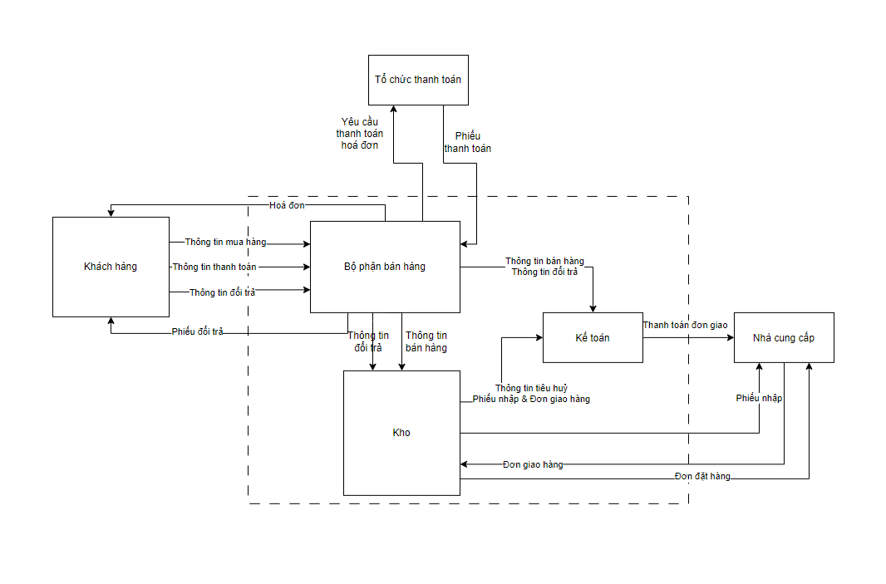
Khảo sát hệ thống

Slide 12
Khảo sát hệ thống
Quy trình phân công nhân viên
Quy trình chấm công
Quy trình đặt hàng
Mỗi nhân viên được phân công theo ca làm việc tương ứng. Quản lí phân công theo bảng
Vào cuối ngày, quản lí sẽ lập bảng chấm công để ghi nhận điểm danh nhằm trả lương theo số giờ làm việc
Quản lí sẽ kiểm kho, thống kê tồn kho. Nếu cần thiết, quản lí sẽ lập phiếu đặt hàng gửi cho nhà cung cấp
1
2
3

Slide 13
Khảo sát hệ thống
Quy trình nhập hàng
Quy trình tiêu hủy
Quy trình bán hàng
Nhà cung cấp giao sản phẩm đến cửa hàng. Quản lí lập phiếu nhập hàng để đối chiếu với phiếu đặt hàng đã lập trước đó
Quản lí sẽ kiểm tra kho và xác định lô hàng nào đã hết hạn hay hư hỏng. Lập phiếu tiêu hủy để ghi nhận việc tiêu hủy sản phẩm
Khách hàng lấy sản phẩm đến quầy thanh toán. Nhân viên lập hóa đơn, tiến hành thanh toán cho khách hàng
4
5
6

Slide 14
Khảo sát hệ thống
Quy trình sử dụng và tích lũy điểm
Quy trình thanh toán
Quy trình đổi trả
Trong khi thanh toán, nhân viên hỏi xác nhận khách hàng có muốn tích điểm hoặc đã có tài khoản tích điểm chưa. Dựa vào đó, nhân viên thực hiện sử dụng hoặc tích lũy điểm theo yêu cầu khách hàng
Nhân viên hỏi khách hàng phương thức thanh toán. Dựa vào đó, nhân viên thực hiện thanh toán theo phương thức mà khách hàng đã lựa chọn
Trong 24h, khách hàng có thể thực hiện đổi trả đơn mua nếu thỏa các điều kiện. Nhân viên sẽ lập phiếu để ghi nhận
7
8
9

Slide 15
Khảo sát hệ thống
Quy trình thống kê
Quy trình tra cứu điểm tích lũy – thông tin khách hàng
Quản lí sẽ thực hiện các thống kê cơ bản như doanh thu, tồn kho, sản phẩm bán hoặc đổi trả, tiêu hủy, danh sách nhân viên
Khách hàng có thể thực hiện tra cứu điểm tích lũy – thông tin khách hàng trên app (dự tính)
11 Quy trình nghiệp vụ
10
11

Slide 16
Nhận xét ưu – nhược điểm của hệ thống cửa hàng hiện tại
Ưu điểm | Nhược điểm
Sử dụng mã vạch tang tốc độ truy xuất | Sinh ra mã vạch mỗi lần nhập hàng => Số lượng mã vạch lớn
Đăng xuất | Chưa giải quyết đồng nhất phiếu đặt – phiếu nhập vì nhà cung cấp giao không đủ hoặc chia nhiều lần giao hoặc gộp đơn
Đổi mật khẩu | Chưa truy xuất được lô hàng của nhà cung cấp
Tạo tài khoản | Chưa có chi nhánh
Hướng giải quyết:
Sẽ chỉnh sửa cập nhật cách tính mã vạch trong tương lai (Xử lí mã vạch khi trùng lô, trùng sản phẩm)
Sẽ chỉnh sửa đồng nhất khi thống nhất được quy trình với nhà cung cấp => quản lí kho chặt chẽ,có thể truy xuất được lô hàng

Slide 17
Mô tả hệ thống
 | Chức năng | Mô tả
Tài khoản | Quản lí tài khoản | Quản trị sử dụng để quản lí tài khoản hệ thống
 | Đăng nhập | Đăng nhập để sử dụng hệ thống
 | Đăng xuất | Đăng xuất khỏi hệ thống
 | Đổi mật khẩu | Đổi mật khẩu để bảo mật tài khoản

Slide 18
Mô tả hệ thống
 | Chức năng | Mô tả
Nhân sự | Quản lí nhân viên | Quản lí thực hiện quản lí nhân viên
 | Quản lí ca làm | Quản lí phân công ca làm việc cho nhân viên
 | Xử lí chấm công | Quản lí lập bảng chấm công cho nhân viên
 | Tra cứu ca làm việc | Nhân viên tra cứu ca làm việc của bản thân

Slide 19
Mô tả hệ thống
 | Chức năng | Mô tả
Sản phẩm | Quản lí sản phẩm | Quản lí thực hiện quản lí các thông tin liên quan đến sản phẩm
 | Quản lí loại sản phẩm | Quản lí thực hiện quản lí các loại sản phẩm (danh mục)
 | Quản lí thương hiệu | Quản lí thông tin thương hiệu của các sản phẩm khác nhau
 | Quản lí combo | Quản lí các combo mua hàng. Nhân viên tra cứu các combo
 | Quản lí nhà cung cấp | Quản lí các thông tin của các nhà cung cấp

Slide 20
Mô tả hệ thống
 | Chức năng | Mô tả
Kho | Quản lí lô hàng | Quản lí các lô hàng hiện tại và in mã vạch sản phẩm tương ứng. Nhân viên tra cứu sản phẩm thuộc lô hàng nào
 | Xử lí nhập hàng | Quản lí sẽ lập phiếu nhập hàng
 | Quản lí đặt hàng | Quản lí sẽ lập phiếu đặt hàng và gửi cho nhà cung cấp
 | Quản lí tiêu hủy hàng | Quản lí sẽ lập phiếu tiêu hủy hàng hóa

Slide 21
Mô tả hệ thống
 | Chức năng | Mô tả
Bán hàng | Xử lí bán hàng | Nhân viên sử dụng chức năng này để thực hiện lập hóa đơn
 | Xử lí thanh toán | Nhân viên xử lí thanh toán dựa theo phương thức thanh toán khách hàng lựa chọn
 | Sử dụng điểm | Khách hàng sử dụng điểm tích lũy
 | Tích lũy điểm | Khách hàng được công điểm tích lũy khi mua hàng thành công
 | Xử lí đổi trả | Nhân viên lập phiếu đổi trả cho khách hàng

Slide 22
Mô tả hệ thống
 | Chức năng | Mô tả
Khách hàng | Quản lí khách hàng | Quản lí thực hiện quản lí thông tin khách hàng
 | Tra cứu khách hàng | Nhân viên tra cứu thông tin khách hàng (nếu cần) thông qua số điện thoại
 | Sử dụng điểm | Khách hàng sử dụng điểm tích lũy
Chứng từ | Quản lí chứng từ | Quản lí sẽ thực hiện quản lí các chứng từ có liên quan đến cửa hàng
 | Xuất chứng từ | Quản lí sử dụng chức năng này để in chứng từ nếu cần

Slide 23
Mô tả hệ thống
 | Chức năng | Mô tả
Kế toán | Thống kê doanh thu | Thống kê doanh thu theo khoản thời gian xác định
 | Thống kê sản phẩm | Thống kê số lượng sản phẩm bán ra hoặc đổi trả theo từng loại
 | Thống kê nhân sự | Thống kê số lượng nhân viên theo phân loại
 | Thống kê kho | Thống kê số lượng sản phẩm hiện tại, nhập hoặc tiêu hủy

Slide 24
Mô tả hệ thống – Application
 | Chức năng | Mô tả
Tài khoản | Đăng nhập | Khách hàng đăng nhập app theo SĐT
 | Đăng xuất | Khách hàng đăng xuất tài khoản trên app
 | Đổi mật khẩu | Khách hàng đổi mật khẩu tài khoản
 | Tạo tài khoản | Tạo tài khoản tích điểm mới theo SĐT
 | Quên mật khẩu | Khách hàng reset hoặc lấy lại mật khẩu nếu cần
Thông tin cá nhân | Hiển thị thông tin khách hàng | Hiển thị thông tin khách hàng cơ bản và điểm tích lũy

Slide 25
03
Phân tích và thiết kế hệ thống
1. Sơ đồ BFD
2. UseCases
3. Thiết kế dữ liệu
4. Sơ đồ DFD

Slide 26
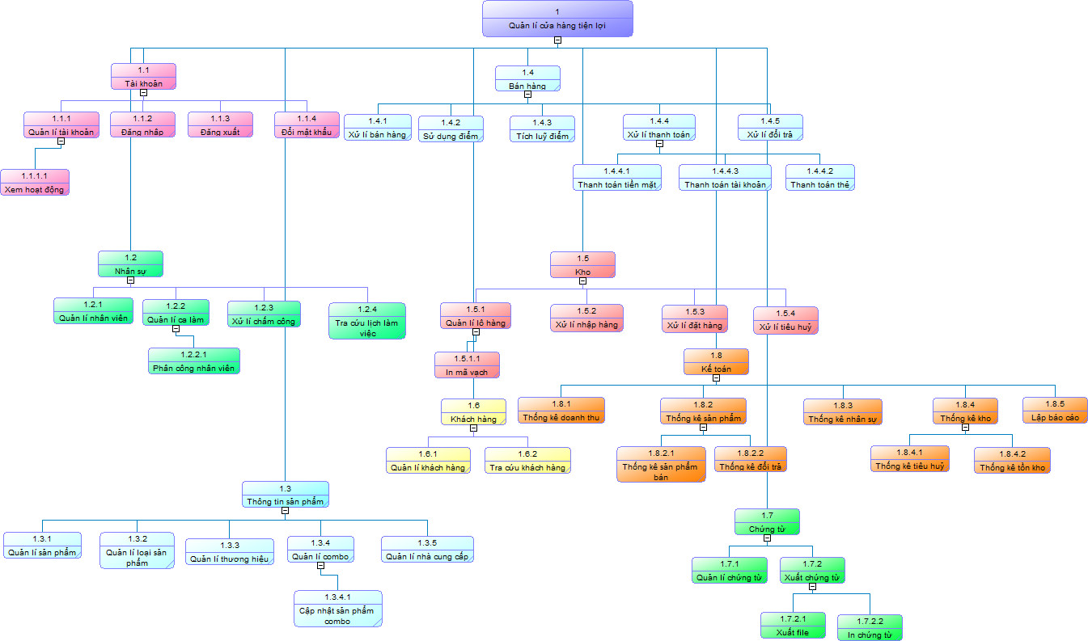
Sơ đồ Business Function Diagram - Software

Slide 27
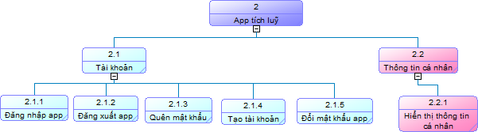
Sơ đồ Business Function Diagram - App

Slide 28
UseCases – Tác nhân
STT | Chức năng | Mô tả
1 | Đăng nhập | Quản trị hệ thống
2 | Đăng xuất | Người quản lí
3 | Đổi mật khẩu | Nhân viên làm việc
4 | Tạo tài khoản | Dùng để quét mã vạch sản phẩm hoặc mã ngân hàng
5 | Quên mật khẩu | Dùng để in ấn
6 | Hiển thị thông tin khách hàng | Dùng để thanh toán thẻ
7 | Khách hàng | Khách hàng mua hàng
8 | Nhà cung cấp | Nhà cung cấp sản phẩm
9 | Tổ chức thanh toán | Bên thanh toán cho tài khoản ngân hàng

Slide 29
UseCases – Tác nhân
STT | Use Case Name | Mô tả
UC1 | Đăng nhập | Người dùng đăng nhập tài khoản vào hệ thống
UC2 | Đăng xuất | Người dùng đăng xuất tài khoản khỏi hệ thống
UC3 | Đổi mật khẩu | Người dùng đổi mật khẩu tài khoản
UC4 | Quản lí tài khoản | Quản trị thực hiện các chức năng để quản lí tài khoản
UC5 | Xem hoạt động | Quản trị xem các hoạt động của tài khoản
UC6 | Quản lí nhân viên | Quản lí thực hiện các chức năng để quản lí nhân viên
UC7 | Quản lí ca làm | Quản lí thực hiện các chức năng để quản lí ca làm việc
UC8 | Phân công nhân viên | Quản lí phân công cho nhân viên làm việc
UC9 | Xử lí chấm công | Quản lí chấm công nhân viên

Slide 30
UseCases – Tác nhân
STT | Use Case Name | Mô tả
UC10 | Tra cứu ca làm việc | Nhân viên tra cứu ca làm việc của mình
UC11 | Quản lí sản phẩm | Quản lí thực hiện các chức năng quản lí sản phẩm và nhân viên tìm kiếm sản phẩm
UC12 | Quản lí thương hiệu | Quản lí thực hiện các chức năng quản lí thương hiệu
UC13 | Quản lí loại sản phẩm | Quản lí thực hiện các chức năng quản lí loại sản phẩm
UC14 | Quản lí combo | Quản lí thực hiện các chức năng quản lí combo và nhân viên tìm kiếm combo
UC15 | Cập nhật sản phẩm combo | Quản lí cập nhật sản phẩm của combo
UC16 | Quản lí nhà cung cấp | Quản lí thực hiện các chức năng quản lí nhà cung cấp
UC17 | Quản lí lô sản phẩm | Quản lí thực hiện các chức năng quản lí kho hàng (lô sản phẩm) và nhân viên tìm kiếm lô hàng
UC18 | In mã vạch | Quản lí in mã vạch để dán lên sản phẩm

Slide 31
UseCases – Tác nhân
STT | Use Case Name | Mô tả
UC19 | Xử lí đặt hàng | Quản lí lập phiếu đặt hàng gửi về nhà cung cấp
UC20 | Xử lí nhập hàng | Quản lí lập phiếu nhập hàng để giao bên giao hàng
UC21 | Xử lí tiêu hủy hàng | Quản lí lập phiếu tiêu hủy để tiêu hủy hàng hóa hết hạn hay hư hỏng
UC22 | Xử lí bán hàng | Nhân viên lập hóa đơn cho khách hàng
UC23 | Sử dụng điểm tích lũy | Nhân viên áp dụng điểm tích lũy của khách hàng để giảm giá hóa đơn
UC24 | Tích lũy điểm | Nhân viên nhập khách hàng để khách hàng tích điểm tích lũy
UC25 | Xử lí thanh toán | Nhân viên tiếp nhận thanh toán của khách hàng
UC26 | Xử lí đổi trả | Nhân viên lập phiếu đổi tra để xác nhận đổi trả của khách hàng
UC27 | Quản lí khách hàng | Quản lí thực hiện các chức năng quản lí khách hàng
UC28 | Tra cứu khách hàng | Nhân viên tra cứu khách hàng
UC29 | Quản lí chứng từ | Quản lí thực hiện các chức năng quản lí chứng từ

Slide 32
UseCases – Tác nhân
STT | Use Case Name | Mô tả
UC30 | Xuất chứng từ | Quản lí thực hiện xuất các chứng từ cần thiết
UC31 | Thống kê doanh thu | Quản lí thống kê doanh thu cửa hàng
UC32 | Thống kê sản phẩm | Quản lí thống kê sản phẩm (Bán, đổi trả)
UC33 | Thống kê đổi trả | Quản lí thống kê sản phẩm đổi trả trong mốc thời gian
UC34 | Thống kê sản phẩm bán | Quản lí thống kê sản phẩm bán trong mốc thời gian
UC35 | Thống kê nhân viên | Quản lí thống kê hoạt động và lương nhân viên
UC36 | Thông kê kho | Quản lí thống kê liên quan đến kho
UC37 | Thống kê tồn kho | Quản lí thống kê sản phẩm tồn kho trong mốc thời gian
UC38 | Thông kê tiêu hủy | Quản lí thống kê sản phẩm tiêu hủy trong mốc thời gian
UC39 | Lập báo cáo | Quản lí lập báo cáo dựa trên thống kê

Slide 33
UseCases – Tác nhân
STT | Use Case Name | Mô tả
UC40 | Đăng nhập app | Khách hàng đăng nhập app tích lũy
UC41 | Đăng xuất app | Khách hàng đăng xuất app tích lũy
UC42 | Đổi mật khẩu app | Khách hàng đổi mật khẩu tài khoản của mình
UC43 | Xem thông tin cá nhân | Khách hàng xem điểm tích lũy cùng thông tin khách hàng
UC44 | Tạo tài khoản | Khách hàng tạo tài khoản tích lũy để đăng nhập hệ thống
UC45 | Quên mật khẩu | Khách hàng lấy lại mật khẩu đã quên

Slide 34
Thiết kế dữ liệu - Mô hình dữ liệu quan hệ
Tài khoản(Mã TK,Mật khẩu,Phân quyền,Trạng thái)
Hoạt động(Mã TK,Loại hoạt động,Nội dung,Thời gian)
Nhân viên(Mã NV,Họ NV,Tên NV,Giới tính,Ngày sinh,Địa chỉ,Số điện thoại,Email,Chức vụ,CMND,Mức lương,Mức lương thêm,Ngày vào làm,Mã TK,Trạng thái)
Chi tiết phân công(Mã NV,Mã ca làm,Ngày làm trong tuần,Trạng thái)
Ca làm(Mã ca làm,Thời gian bắt đầu,Thời gian kết thúc,Trạng thái)
Chi tiết chấm công(Mã CT,Mã NV,Mã ca làm,Thời gian bắt đầu,Thời gian kết thúc,Mức lương, Mức lương thêm,Thưởng phạt,Tổng cộng,Đánh giá,Ghi chú)
Bảng chấm công(Mã CT,Mã NV,Ngày lập,Tổng tiền lương)
Phiếu nhập hàng(Mã CT,Mã NV,Mã NCC,Ngày lập,Số lượng nhập,Tổng tiền nhập,Chi phí vận chuyển)
Phiếu tiêu hủy(Mã CT,Mã NV,Ngày lập,Tổng số lượng)
Phiếu đặt hàng(Mã CT,Mã NV,Mã NCC,Ngày lập,Tổng số lượng)
Loại sản phẩm(Mã loại,Tên loại,Trạng thái)
Thương hiệu(Mã TH,Tên TH,Email,Quốc Gia,Trạng thái)

Slide 35
Sản phẩm(Mã SP,Tên SP,Đơn vị tính,Xuất xứ,Giá bán,Giá khuyến mãi,Số lượng tồn,Số lượng tối thiểu,Mã TH,Mã loại,Trạng thái)
Combo sản phẩm(Mã Combo,Tên combo,Giá giảm,Trạng thái)
Chi tiết combo(Mã Combo,Mã SP,Số lượng)
Lô hàng(Mã vạch,Số lô,Ngày sản xuất,Hạn sử dụng,Số lượng tồn,Giá thanh lý,Mã SP,Trạng thái)
Chi tiết cung cấp(Mã SP,Mã vạch)
Nhà cung cấp(Mã NCC,Tên NCC,Địa chỉ,Email,Số điện thoại,Trạng thái)
Chi tiết đặt hàng(Mã CT,Mã SP,Số lượng,Ghi chú)
Chi tiết nhập hàng(Mã CT,Mã vạch,Số lượng,Giá nhập,Ghi chú)
Chi tiết tiêu hủy(Mã CT,Mã vạch,Số lượng,Lý do,Ghi chú)
Hóa đơn(Mã CT,Mã NV,Ngày lập,Tổng hóa đơn,Chiết khấu,Tổng giảm giá,Tổng cộng,Điểm tích lũy,Điểm sử dụng,Mã KH)
Chi tiết hóa đơn(Mã CT,Mã vạch,Số lượng,Giá bán,Giá khuyến mãi)
Áp dụng combo(Mã Combo,Mã CT,Số lượng,Giá giảm)

Slide 36
Tổng kết
04
1. Kết quả
2. Đánh giá
3. Phân công công việc
4. Phương hướng phát triển

Slide 37
Kết quả và đánh giá đề tài
Đánh giá
Hệ thống phần mềm quản lý Cửa hàng tiện lợi khá là đầy đủ các chức năng cơ bản phục vụ nghiệp vụ bán hàng và quản lí cửa hàng. Tuy nhiên, hệ thống còn có thể những chỗ thiếu sót mà nhóm cần phải nhìn nhận, phân tích và thiết kế lại một cách tối ưu, hợp lí.
Kết quả
Dựa theo những kiến thức đã học và tìm hiểu, nhóm đã thực hiện phân tích thiết kế hệ thống phần mềm quản lý Cửa hàng tiện lợi về cơ bản là khá tốt. Mỗi thành viên trong nhóm đều hoàn thành phần công việc của mình cũng như tích cực trong việc xây dựng đề tài và làm việc nhóm.

Slide 38
Phân công công việc
STT | Nội dung công việc | Người thực hiện | Tỉ lệ hoàn thành
1 | Phân tích yêu cầu hệ thống phần mềm | Tất cả | 100%
2 | Khảo sát hiện trạng | Tất cả | 100%
3 | Phân công công việc | Gia Bảo | 100%
4 | Phân tích thiết kế dữ liệu | Gia Bảo | 100%
5 | Phân tích thiết kế BFD | Gia Bảo, Quang Hà, Trí Dũng, Duy Cửu | 100%
6 | Phân tích thiết kế DFD | Gia Bảo, Quang Hà, Trí Dũng, Duy Cửu | 100%
7 | Vẽ UseCase và đặc tả UseCase | Tất cả | 100%
8 | Thiết kế giao diện | Trung Hiếu | 0%
9 | Viết báo cáo | Gia Bảo, Trung Hiếu | 100%
10 | Thuyết trình đề tài | Trung Hiếu | 100%
11 | Hoàn thành đồ án | Tất cả | 100%

Slide 39
Phương hướng phát triển
Hoàn thiện
Mở rộng
Mở rộng thêm một số chức năng nghiệp vụ nếu cần, đặc biệt, bổ sung thiết kế giao diện một cách hợp lí, chính xác, tối ưu hóa cho người dùng hệ thống.
Hoàn thiện các chức năng nghiệp vụ khác nhau, tiến hành phân tích kĩ càng, chi tiết dựa trên yêu cầu thực tế của một cửa hàng tiện lợi. Từ đó thực hiện thiết kế, điều chỉnh hệ thống, đảm bảo cho các chức năng khác nhau hoạt động đúng theo yêu cầu khách hàng.

